Slide 1

PHÒNG GIÁO DỤC VÀ ĐÀO TẠO QuẬN LONG BIÊN
TRƯỜNG MẦM NON GIANG BIÊN
GIÁO ÁN
LĨNH VỰC PHÁT TRIỂN NGÔN NGỮ
Đề tài : Thơ “Con tàu”
Lứa tuổi : Nhà trẻ 24 – 36 tháng
Người dạy : Nguyễn Thị Nhàn
Năm học 2020 - 2021

Slide 2

Cho trẻ xem hình ảnh các PTGT và trò chuyện

Slide 3
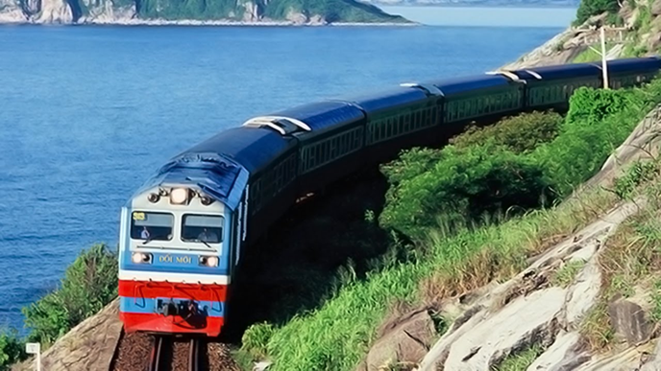
BÀI THƠ “CON TÀU”
Xình xịch, xình xịch
Con tàu xanh xanh
Nó chạy nhanh nhanh
Còi reo vui quá
Tu...Tu...Tu...Tu

Slide 4

CÂU HỎI ĐÀM THOẠI

Slide 5
Cô vừa đọc bài thơ gì?

Slide 6
Con tàu có màu gì?

Slide 7
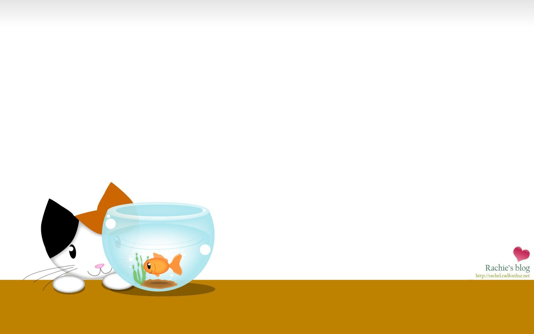
Tàu chạy như thế nào?

Slide 8
DẠY TRẺ ĐỌC THƠ

Slide 9

THANK YOU!

